Slide 1
Mikrobiom
Význam: obrovský a stále více oceňovaný, dochází k přepsání některých kapitol v učebnicích; vědecké práce ukazují, že prevence a léčba civilizačních a chronických chorob je možná úpravou střevní mikroflóry - střevního mikrobiomu.
Stupeň diverzity m. rozhoduje při vzniku a vývoji chorob (ovlivňuje IS, ostatní orgány i ve vzdálených místech sliznice (NS))
Bylo prokázáno, že střevní mikrobiom dokáže také ovlivnit naši náladu, chuť k jídlu, obezitu či vznik alergií.
Homeostáza ve střevech důležitá, převaha prospěšných bakterií – vede ke vzniku tolerogenních buněk a reakcím IS potlačující autoimunitní reakce
Některé prospěšné bakterie – špatně kultivovatelné- nelze aplikovat
Velká diverzita původních kmenů obyvatel (metabolická homeostáza x civilizovaný člověk)
Porucha složení – DISBIOZA je spojena s chorobami (průkaz u zvířat - cukrovka, astma, anorexie, potravinová alergie)
Analýza mikrobiomu v USA 99 USD
Vyšetření střev. mikrobionu př. Klinika Medical Beauty Plzeň

Slide 2
Vyšetření mikrobiomu zahrnuje
Analýzu střevní bakteriální mikroflóry
Identifikaci kvasinkové mikroflóry
Vyhodnocení trávicích parametrů a enzymů
Střevní biochemii
Detekci krve – fekálního hemoglobinu
Stanovení střevní propustnosti a úrovně zánětu
Stanovení imunologických markerů

Slide 3
Důvody vzniku kvasinkových infekcí
Oslabená imunita a jiné onemocnění. Typické jsou třeba onkologická onemocnění, pacienti užívající kortikosteroidy, diabetici a jim podobné náchylnější skupiny
Užívání antibiotik, užívání hormonální antikoncepce. Jiné narušení pH sliznice: k těmto faktorům patří menstruace, pohlavní styk, pobyt v bazénu s vodou obsahující desinfekční přípravky, nevhodné prostředky používané k intimní hygieně a podobně.
Nevhodná strava: při převaze jednoduchých cukrů v jídle mají kvasinky ideální podmínky pro rozmnožení, protože cukry jsou jejich potravou.
Stres
Nakažení se pohlavní cestou
Těhotenství: zvýšená hladina estrogenu mění složení vaginálního hlenu
Nevhodné spodní prádlo: když je spodní prádlo z neprodyšných, syntetických materiálů, sliznice se lehce zapaří a vytváří se zde prostředí podporující množení kvasinek; mokré plavky

Slide 4
Výsledkem vyšetření je
je personalizovaná zpráva, která zahrnuje komplexní analýzu střevní mikroflóry, střevního mikrobiomu, biochemie a imunologie, doporučení k dosažení optimálního stavu s ohledem na prevenci a léčbu chorob pomocí speciální diety, potravinových doplňků (probiotik a prebiotik ) nebo léčiv.

Slide 5
Fekální bakterioterapie
Znovuobjevená léčebná metoda
K obnově alterovaného střevního mikrobiomu
Pacienti s rekurentní klostridiovou střevní infekcí, dalších onemocnění střev
Výsledky pětiletého studia: od r. 2010 – 2015 na více než 20 pracovištích
Výsledky z 22 pracovišť: 260 výkonů

Slide 6
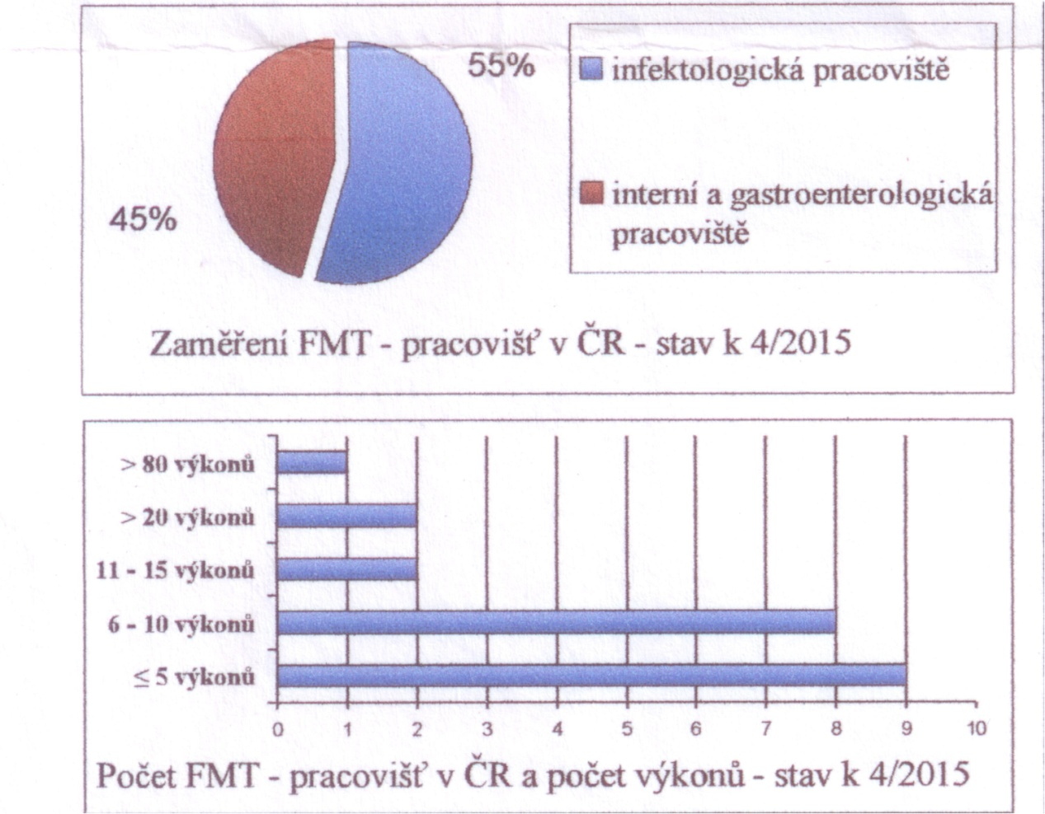
Četnost terapie

Slide 7
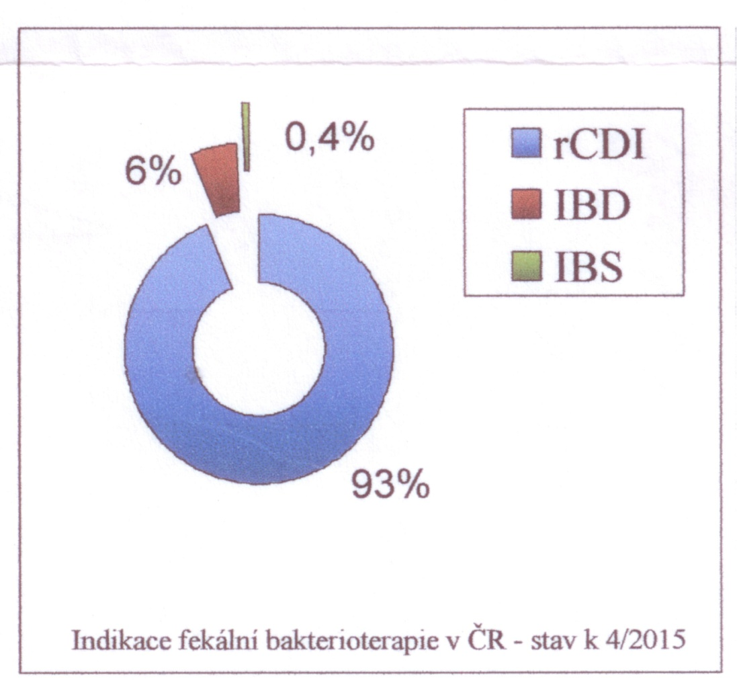
Typy onemocnění %
rCDI rekurentní klostridiovou střevní infekcí
IBD Střevní záněty (Krohnova nemoc)
IBS celiakie

Slide 8
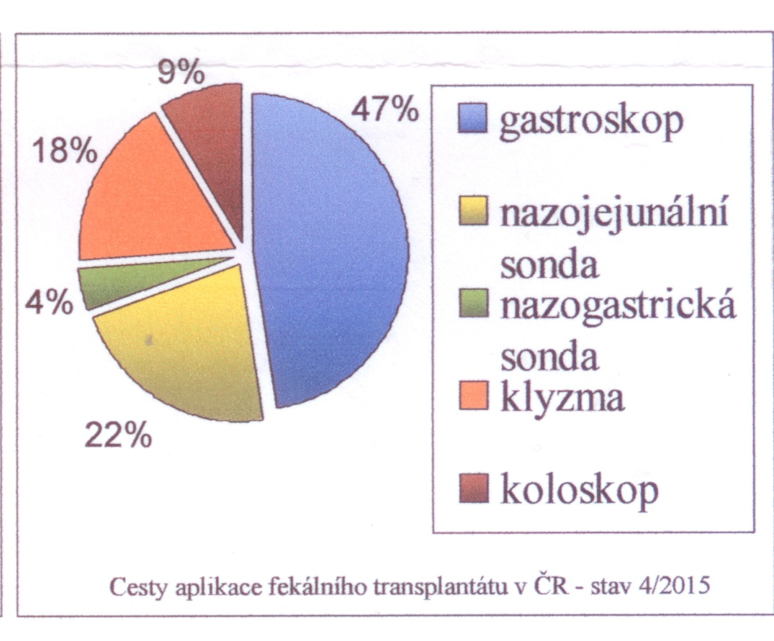
Způsob terapie
Nejvíce cestou horního gastrointestinálního traktu
Nazojejunální sondou
Pracovním kanálem gasttroskopu
18% konečníkem
9% Koloskop - přes tlusté střevo

Slide 9
Závěr
Rychlá relativně levná efektivní léčba
Je třeba dávat důraz na pečlivý výběr náležitě vyšetřených dárců
Na dlouhodobé sledování výsledků

